Slide 1
Bài 1
Ôn tập
các số đến 100
Tiết 2

Slide 2
KHỞI
ĐỘNG

Slide 4
Luyện
tập

Slide 5
Măng Non
ONG về tổ
Măng Non

Slide 6
1
Số
?
35
67
59
55
5
?
7
?
9
?
?
30
60
50
50
5
?
50
7
?
67 = 60 +
50
?
?
5
35 = 30 + 5
59 = + 9
55 = +

Slide 7
Măng Non
GIỎI QUÁ
Măng Non

Slide 8
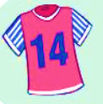
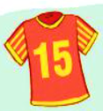
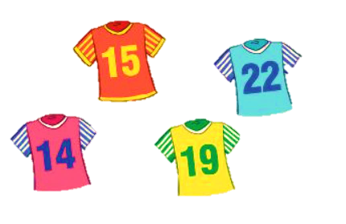
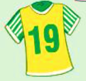
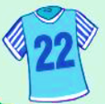
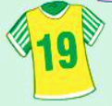
2
Sắp xếp các số ghi trên áo theo thứ tự
a. Từ bé đến lớn
b. Từ lớn đến bé

Slide 9
Măng Non
GIỎI QUÁ
Măng Non

Slide 10
3
Số
?
Số
Số chục
Số đơn vị
35
3
5
53
?
?
5
3
47
?
?
4
7
80
?
?
8
0
66
?
?
6
6

Slide 11
Măng Non
GIỎI QUÁ
Măng Non

Slide 12
4
Từ ba thẻ số dưới đây, em hãy lập các số có 2 chữ số
7
5
3
37 ; 35; 73; 75; 53; 57

Slide 13
Măng Non
GIỎI QUÁ
Măng Non

Slide 14
Chúc các em học tốt!

